Slide 1
登 勃 朗 峰
人教版八年级下册
马克·吐温
第五单元

Slide 2
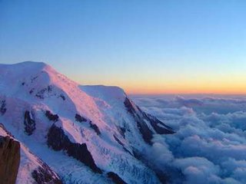
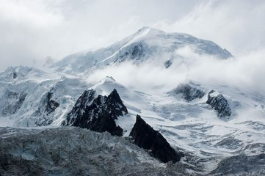
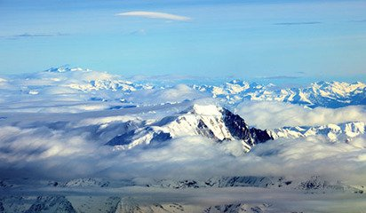
课堂·导入
观察以下图片，你发现了什么？

Slide 3
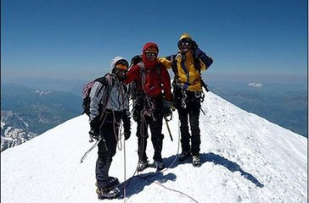
课堂·导入
登山活动长盛不衰，是因为它的内涵美丽动人——用自己的汗水换来精神上的富足，这便是它的魅力所在。想知道马克·吐温是怎么登上勃朗峰的吗？下面就让我们来学习《登勃朗峰》这篇课文吧！

Slide 4
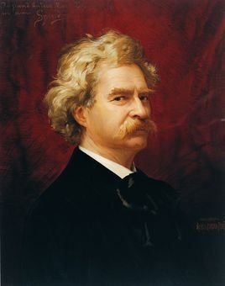
作者·简介
马克·吐温(Mark Twain)，美国作家、演说家，真实姓名是萨缪尔·兰亨·克莱门(Samuel Langhorne Clemens)。"马克·吐温"是他的笔名，原是密西西比河水手使用的表示在航道上所测水的深度的术语。代表作品有小说《百万英镑》、《哈克贝利·费恩历险记》、《汤姆·索亚历险记》等。

Slide 5
写作·背景
本篇出自作者的《海外愚夫》（1869），内容记叙了他旅游欧陆时的种种趣闻逸事。从这篇文字也可看出，马克·吐温不仅是一位杰出的幽默作家（尽管幽默在这里表现得比较清淡），同时也是一位笔下极富诗意和擅长写景状物的文章妙手。

Slide 6
字·词·音
1.注音
翌日（yì） 灼热（zhuó）
焦炙（zhì） 可悯（mǐn）
隧道（suì） 俯瞰（kàn）
穹顶（qióng） 独踞（jù）
巉岩（chán） 霓裳（ní）
有暇（xiá） 颠簸（bǒ）
醺醺（xūn） 沟壑（hè）
皑皑（ái） 辚辚（lín）
络绎不绝（yì） 纷至沓来（tà）

Slide 7
字·词·音
2.理解词义
翌日：次日。
焦炙：形容心里十分焦急、如同火烤一样。
俯瞰：俯视,从高处往下看。
穹顶：悬垂的半球体空间或面积。
拾级：逐步登阶。拾，轻步而上。
巉峻：险峻陡峭。
皑皑：形容洁白的样子。常用来形容雪和为雪所覆盖的事物。

Slide 8
字·词·音
2.理解词义
颠簸：一连串的突上突下的上下震荡。
络绎不绝：形容人、马、车、船等连续不断。
物有所值：物品用处和它的价值很相符。
美不胜收：美好的东西很多，一时看不过来。胜，尽。
轻歌曼舞：音乐轻快，舞姿优美。交相辉映：各种光亮、色彩等互相映照。
纷至沓来：形容接连不断地到来。纷，众多，杂乱；沓，多，重复。

Slide 9
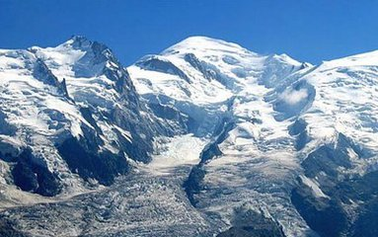
新课·讲解
第一部分（第1-6段）：写上山时的所见所感。
第二部分（第7-11段）：写下山所见的奇人奇事。

Slide 10
问题·探究
1.为什么作者认为乘车骑骡的游客“可怜可悯”？
因为天气炎热，徒步的人可在树林中避暑纳凉，稍作歇息，可那些乘车骑骡的人不行。他们认为“既然花了钱坐车,就一定要使他们的旅行物有所值”。
2.为什么“威严的穹顶也随之愈升愈髙”？
“我们”不断地攀登，离勃朗峰越来越近，“我们”跟它相比越来越小，给人的感觉就是“威严的穹顶也随之愈升愈髙”。

Slide 11
问题·探究
3.这些美景真的是从肥皂泡中见到的吗？
不是。这是作者由眼前景色的色彩绚丽、变幻无穷联想到在肥皂泡中看到的美景，表现所见景色的美丽虚幻。
4.课文的标题是“登勃朗峰”，为什么还要写下山的经过？
下山过程中，作者遇到了怪异的车夫，车夫车技娴熟，镇定大胆，带着他们有时“疾驰向前”，有时“腾空而起”，一路超越别的旅客。这些奇人奇事，使文章有了传奇色彩，增加了可读性，也让读者在阅读中感受到了作者幽默风趣的语言特色。

Slide 12
品析·语言
1.“的确，阳光使这位身披白色披风的巨人变化多端：融雪处裸露出大山黧黑的骨骼，有如刀削一般，棱角与层次毕现，富有雕塑感。”
采用比喻和拟人的修辞手法，生动形象地写出了各拉丹冬山峰的壮美。
2.“那些冰塔、冰柱、冰洞、冰廊、冰壁上徐徐垂挂冰的流苏，像长发披肩。小小的我便蜷卧在这巨人之发下。”
“我”的“小”和这里冰塔林的巨大形成对比，表现自然的伟力。

Slide 13
品析·语言
1.“在逗留高地、向山下的阿冉提村进发之前，我们曾仰面遥望附近的一座峰巅，但见色彩斑斓，彩霞满天，白云缭绕，轻歌曼舞，那朵朵白云精美柔细，宛如游丝蛛网一般。”
用“游丝蛛网”比喻白云，生动形象地写出了白云给人的“精美柔细”的感觉。
2.“那位镇定而善良的狂车夫还时不时地掉转头来，神情威严地冲我们说道：“哈，看到了吗？如我所说吧——我可是名副其实的车夫之王啊。”
用幽默风趣的语言描述车夫的“镇定而善良”，表现车夫的自信。

Slide 14
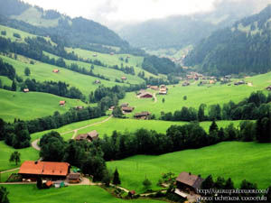
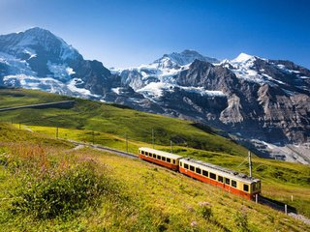
拓展·延伸
阿尔卑斯山（Alps）（德语：Alpen；法语：Alpes；意大利语：Alpi；斯洛文尼亚语：Alpe) 是欧洲最高大、最雄伟的山脉。阿尔卑斯山脉是欧洲最高大的山脉。位于欧洲南部。呈一弧形，东西延伸。长约1200多千米。平均海拔3000米左右，最高峰勃朗峰海拔4810米。

Slide 15
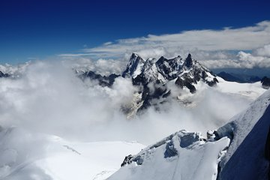
写作·特色
1.写景状物极其生动
2.幽默风趣的语言

Slide 16
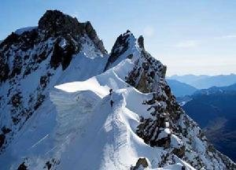
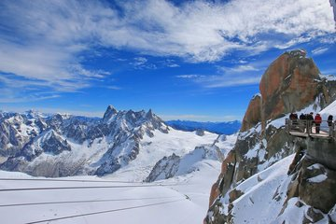
课堂·小结
这篇课文记述了作者登勃朗峰的经过，描述了沿途所见的奇景、奇人和奇事，表现作者对所见景色的赞美和对车夫车技的赞叹。

